Slide 1
Лабораторная работа № 2: «Моделирование основной задачи управления запасами (модель Харриса)»
Для направления подготовки бакалавров
09.03.03 «Прикладная информатика»
Дисциплина: ИНФОРМАЦИОННЫЕ СИСТЕМЫ И ТЕХНОЛОГИИ Преподаватель: Кушнир Надежда Владимировна Подготовил студент 15-КБ-ПИ1 Ручка Артем

Slide 2
Цель работы и порядок выполнения работы
Цель работы - моделирование на ЭВМ основной задачи управления запасами и исследование системы управления запасами на разработанной модели.
Порядок выполнения работы:
ознакомиться с описанием работы;
разработать схему алгоритма и программу реализации модели на ЭВМ;
ввести программу в ЭВМ и произвести её отладку;
провести в соответствии с заданием исследования на модели;

Slide 3
Задание
Разработать форму и метод моделирования средствами EXCEL основной задачи управления запасами. Помимо определения вывода на экран дисплея оптимальных параметров системы управления запасами, программа должна рассчитывать и выводить на экран с шагом 0,2q в диапазоне от 0,1q до 2q таблицы значений функции затрат и ее график.
Решить основную задачу управления запасами по исходным данным своего варианта.
Определить чувствительность функции издержек на левой и правой ветви при изменениях размера партии поставок на величину + 0,5q по отношению к q (чувствительность v= C/C _{min}).
Увеличить затраты на хранение h в два раза и вновь решить задачу.
Увеличить годовой спрос d в четыре раза и снова решить задачу. Сравнить q с C_{min} с первым вариантом решения

Slide 4
Общие сведения
Основная задача управления запасами формулируется следующим образом.
ЗАДАНЫ : d [ ед/год] - годовой спрос на хранимый на складе товар; s [ р./партия] - организационные издержки на поставку на склад одной партии товара; h [р./ед] - издержки на хранение на складе единицы товара в год. Требуется определить оптимальный размер партии поставки товара на склад q, при котором суммарные затраты на управление запасами будут минимальными C min, а также определить периодичность T поставок и их количество n в течение года.

Slide 5
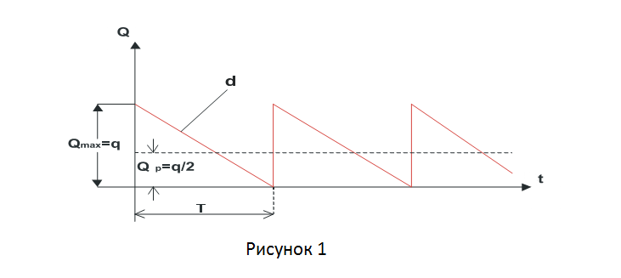
Общие сведения
График изменения запаса приведен на рисунке 1.

Slide 6

Общие сведения
Суммарные издержки на управление запасами в системе определяются формулой
где первое слагаемое определяет организационные издержки, а вто рое затраты на хранение.

Slide 7
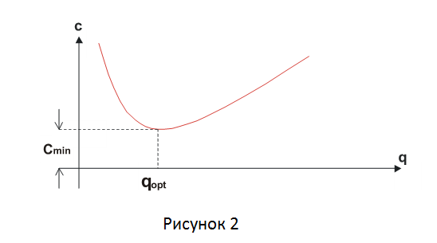
Общие сведения
Вид функции затрат C=f( q )представлен на рисунке 2.

Slide 8




Общие сведения
Оптимальный размер партии поставки q , при котором функция издержек C=f(q) достигает минимума C min , легко определяется путем дифференцирования функции С по g и приравниванием производной к нулю.
В результате получим
При этом

Slide 9
Листинг на VBA. Часть 1
//строит график затрат
Private Sub CommandButton1_Click()
Range("B19:C28").Select
//добавляет чарт
Charts.Add
//устанавливает тип чарта
ActiveChart.ChartType = xlXYScatterSmoothNoMarkers
//выбор диапазона значений
ActiveChart.SetSourceData Source:=Sheets("Первая задача").Range("B19:C28"), PlotBy:= _
xlColumns
ActiveChart.Location Where:=xlLocationAsNewSheet
With ActiveChart
.HasTitle = True
.ChartTitle.Characters.Text = "Функция затрат "
.Axes(xlCategory, xlPrimary).HasTitle = True
.Axes(xlCategory, xlPrimary).AxisTitle.Characters.Text = "q"
.Axes(xlValue, xlPrimary).HasTitle = True
.Axes(xlValue, xlPrimary).AxisTitle.Characters.Text = "C"
End With
With ActiveChart.Axes(xlCategory)
.HasMajorGridlines = True
.HasMinorGridlines = False
End With
With ActiveChart.Axes(xlValue)
.HasMajorGridlines = True
.HasMinorGridlines = False
End With
ActiveChart.HasLegend = False
End Sub

Slide 10
Листинг на VBA. Часть 2
//строит график изменения запаса
Private Sub CommandButton2_Click()
Range("E19:F38").Select
//добавляет чарт
Charts.Add
//устанавливает тип чарта
ActiveChart.ChartType = xlXYScatterLinesNoMarkers
//выбор диапазона значений
ActiveChart.SetSourceData Source:=Sheets("Первая задача").Range("E19:F38"), PlotBy:= _
xlColumns
ActiveChart.Location Where:=xlLocationAsNewSheet
With ActiveChart
.HasTitle = True
.ChartTitle.Characters.Text = "Изменение запаса "
.Axes(xlCategory, xlPrimary).HasTitle = True
.Axes(xlCategory, xlPrimary).AxisTitle.Characters.Text = "t"
.Axes(xlValue, xlPrimary).HasTitle = True
.Axes(xlValue, xlPrimary).AxisTitle.Characters.Text = "Q"
End With
With ActiveChart.Axes(xlCategory)
.HasMajorGridlines = True
.HasMinorGridlines = False
End With
With ActiveChart.Axes(xlValue)
.HasMajorGridlines = True
.HasMinorGridlines = False
End With
ActiveChart.HasLegend = False
End Sub

Slide 11
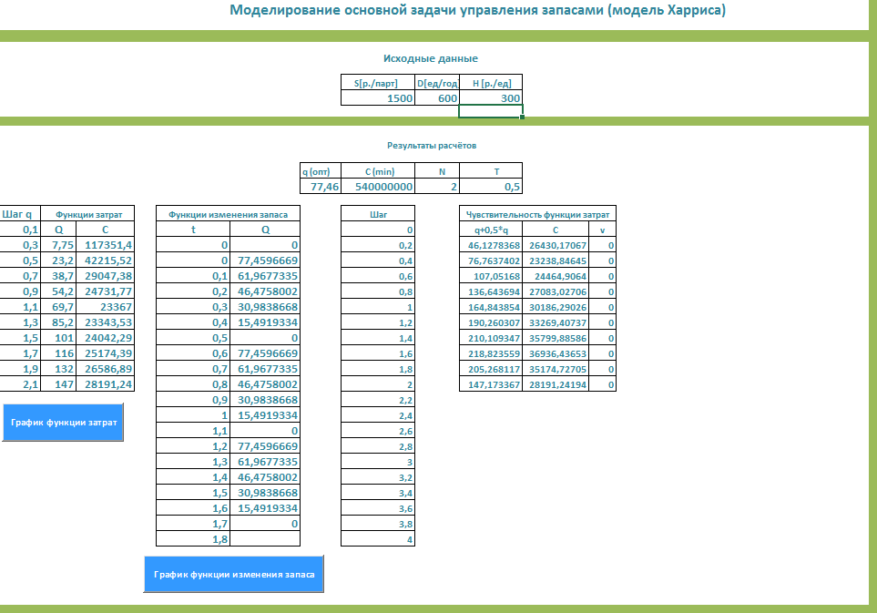
Общий вид программы

Slide 12
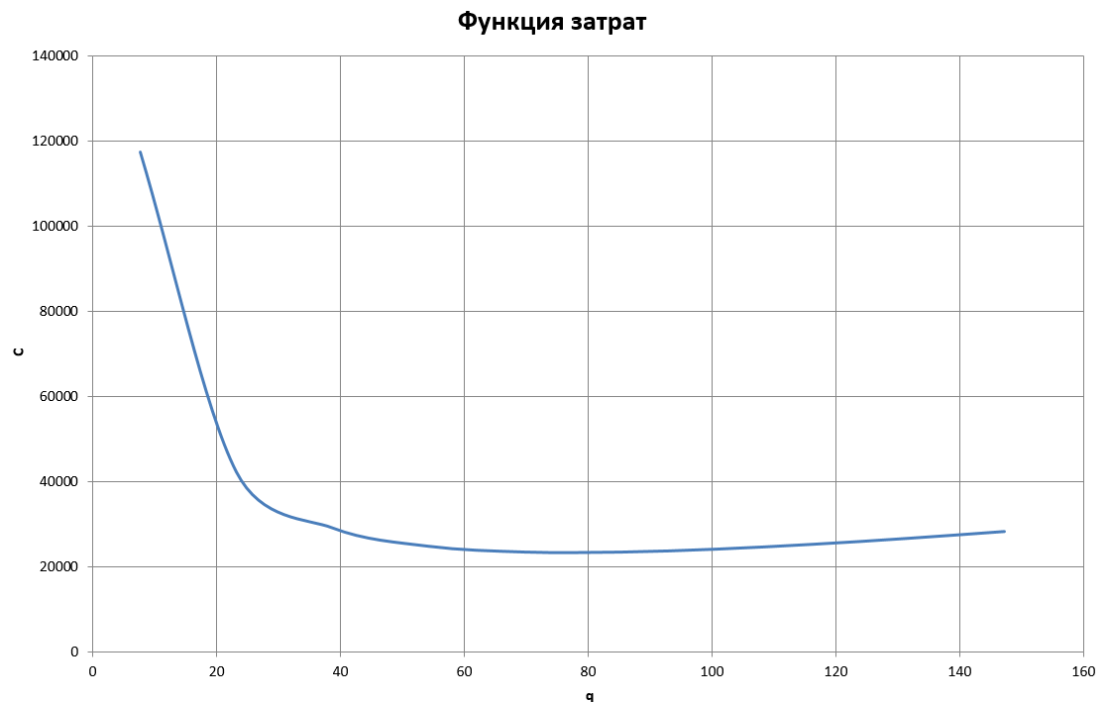
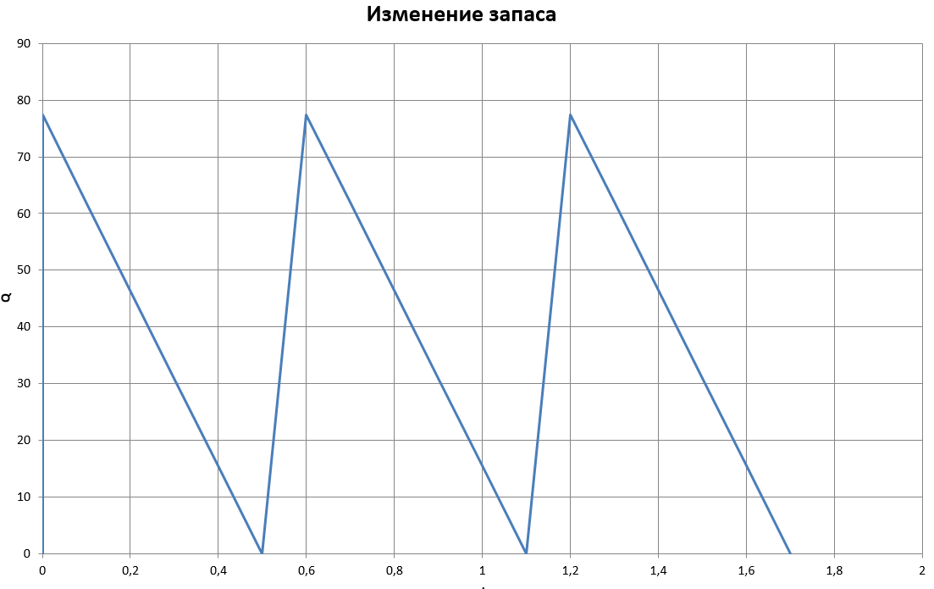
Графики

Slide 13
Контрольные вопросы
1) Сформулируйте основную задачу управления запасами.
2) Объясните формулу суммарных затрат на управление запасами в основной задаче.
3) Объясните формулу Харриса для оптимального значения размера партии поставки.
4) Что такое и как определяется периодичность поставок и их число.
5) Как влияют на затраты управления запасами S; d; h?

Slide 14

Ответы
1) Главная цель управления запасами — минимизация различного вида издержек, связанных с приобретением и хранением запасов. Для достижения этой цели решаются две задачи, в каждой из которых определяется: — оптимальный размер заказа на пополнение запасов; — время подачи заказа на пополнение запасов.
2) Суммарные издержки на управление запасами в системе определяются формулой
где первое слагаемое определяет организационные издержки, а второе затраты на хранение.

Slide 15

Ответы
3) Оптимальный размер партии поставки q , при котором функция издержек C=f(q) достигает минимума C min , легко определяется путем дифференцирования функции С по g и приравниванием производной к нулю.
4) Периодичность поставок, т.е. количество поставок за год в единицу времени
5) При увеличении S и d увеличивается, при увеличении q уменьшается.

